Slide 1
Приёмы мнемотехники на уроках обучения грамоте
Подготовила
учитель начальных классов
МБОУ «СШ №16»
Кибальникова Вера Сергеевна

Slide 2
Мнемотехника – это совокупность различных приемов, которые позволяют легче запоминать большие объемы информации.
Нам сложно запомнить абстрактные или разрозненные данные (цифры, списки слов и иные последовательности, пункты речи и другие единицы информации) и легче запомнить связи между объектами, связи между новой информацией и уже имеющейся, ассоциации, наше эмоции по отношению к чему-либо.

Slide 3
Любой символьный язык (язык математики, язык родной речи) является искусственно созданной системой коммуникации. Ребенок, который не умеет читать и писать до какого-то времени, запоминает все с помощью картинок – образов.

Slide 4
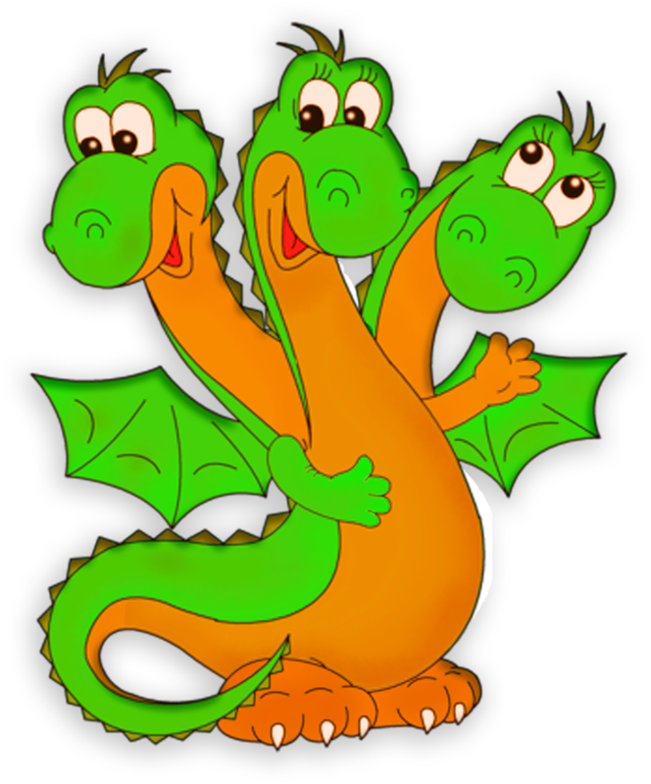
Образы придумываются по ассоциациям, внешнему сходству цифры и предмета. Допустим, 1 – это подъемный кран (внешнее сходство), а 3 – Змей Горыныч (3 головы + число 3 и буква З похожи). Тогда, чтобы запомнить число 13, нужно представить подъемный кран, которым управляет Змей Горыныч.

Slide 5
Как же применить мнемотехнику на уроках обучения грамоте?
В первом классе мы продолжаем работать с малыми фольклорными формами: пословицами, поговорками, потешками, народными песенками, закличками…
Работа с пословицами и поговорками важна для развития мышления детей, улучшения словарного запаса, образности речи. Но как сделать этот этап урока более интересным, запоминающимся?

Slide 6
Знай больше, а говори меньше.

Slide 7
1. Игра в ассоциации

Slide 8
2. Подбор однокоренных слов
Знай Говори

Slide 9
3. Разбор слов по составу (начинаем во втором классе)

Slide 10
4. Антонимы, синонимы.

Slide 11
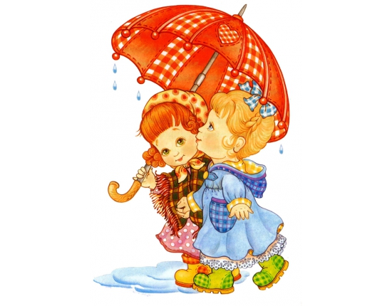
5. Хорошо – плохо.
Когда знаешь много – это хорошо или плохо?
Почему хорошо ? Почему плохо?
Когда кто-то говорит – это хорошо или плохо? В каких случаях говорить плохо, а в каких – хорошо?

Slide 12
6. Смысл высказывания.
Как ты понимаешь смысл этой пословицы?

Slide 13
7. Дворец памяти.
Суть используемой техники состоит в том, что необходимую информацию можно расположить в хорошо знакомом здании. В воображении наполняем комнаты этого строения образами, ключевыми словами - в общем, всем тем, что хотим запомнить. Эту методику стали называть дворец памяти, метод Цицерона, техника дорог.

Slide 14
8. Собери снова пословицу.
БОЛЬШЕ
А
ГОВОРИ
ЗНАЙ
МЕНЬШЕ

Slide 15
9. Обыграй высказывание.

Slide 16
10. Подбери похожую пословицу.

